Slide 1
Об участии СКПК в развитии сельских территорий
Орлова Ирина Викторовна –
Председатель Наблюдательного совета Вологодского областного СПКК «Вологда-Кредит»,
Председатель СПКСК «Взаимный кредит»
(Вологодская область)

Slide 2
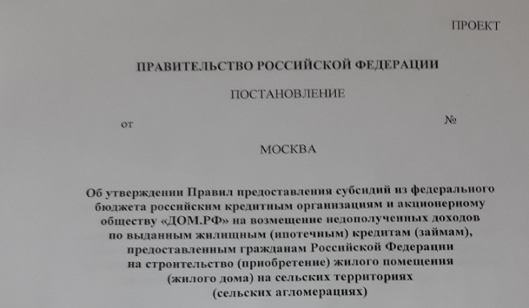
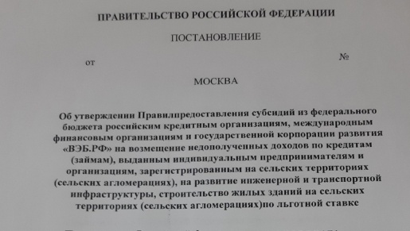
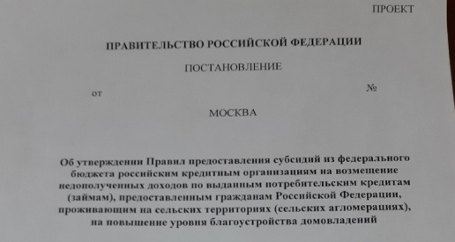
Программное комплексное развитие сельских территорий (согласно проектов Постановлений Правительства РФ) с 2020 будет предполагать
субсидирование недополученных доходов по выданным потребительским кредитам (займам) на следующие цели:
на повышение уровня благоустройства домовладений;
-жилищным(ипотечным) кредитам (займам) на сельских территориях;
на развитие инженерной и транспортной инфраструктуры, строительство жилых зданий на сельских территориях.

Slide 3
Финансовая функция СПКК Вологодской области в развитии сельских территорий

Slide 4
Потенциальные риски, с которыми СПКК сталкиваются в этой работе:
низкая ликвидность обеспечения,
отсутствие банковских сервисов,
сложность технологии выдачи целевых займов (требования к собственности на землю при строительстве дома, к привлечению подрядной организации, к качеству жилья и коммуникаций),
отсутствие официальных публичных доходов для подтверждения кредитоспособности заемщиков.
Но мы видим свое место в реализации данных государственных программ и готовы выполнять эту работу!

Slide 5
Участие СПКК в реализации государственных программ на сельских территориях
Строительство и приобретение жилья молодыми семьями на селе (в рамках ФЗ «О дополнительных мерах государственной поддержки семей, имеющих детей» № 256-ФЗ) в 2018 году на сумму 281 млн.руб.;
Улучшение жилищных условий в рамках государственной программы «Развитие агропромышленного комплекса и потребительского рынка Вологодской области на 2013-2020 г.г.» в рамках подпрограммы «Устойчивое развитие сельских территорий Вологодской области на 2014-2017 годы и период до 2020 года».

Slide 6
СПКК, согласно выполняемым задачам своей деятельности готовы включиться в эту работу согласно проектам Постановлений и правилам субсидирования: потому что
у членов СПКК существует потребность субсидирования процентов по целевым займам;
это соответствует целям выдачи займов СПКК;
кооперативы имеют опыт выдачи займов на указанные цели и являются надежным проводником средств государственных программ до конечных получателей.

Slide 7
Благодарю за внимание!
Наши контакты:
ВОСПКК «Вологда-Кредит»
Адрес: 160000 г. Вологда ул. Зосимовская, д. 18, офис 215
Телефон: (8172) 58-08-98
e-mail: vologda-kredit@yandex.ru и hpsn@ya.ru

